Slide 1
jQuery

Slide 2
jQuery和JavaScript？
中成药与中草药
用更少的代码，漂亮的完成更多的功能。

Slide 3
本章学习
jQuery获取元素
jQuery操作元素中的值
jQuery遍历元素
jQuery操作FORM表单
Ajax异步提交

Slide 4
引入JQuery
在页面中引入jquery文件
<script type="text/javascript" src="/js/jquery-3.1.1.min.js" ></script>
或者
<script type="text/javascript" src="/js/jquery-
3.1.1.js" ></script>
两个文件的区别
作用一样
jquery是原始文件，较大，但方便阅读
jquery.mini进行过特殊的处理,如变量的名称基本都写成一个字母,而且格式缩进都被删除了，文件小，但无法阅读

Slide 5
jquery页面自动加载方法
作用
页面加载时自动执行的方法
<script type="text/javascript"> //打开页面自动执行方法 $(function(){ alert(“页面加载。"); }); </script>

Slide 6
jquery获取元素
通过id获取元素
$("#id");
通过name获取元素
$("input[name='username']");
<html> <head> <title>jQuery演示示例</title> <script type="text/javascript"> $(“#username"); $(“input[name=‘username’]"); </script> </head> <body> <input type="text" id="username" name="username"/> <br/><br/> </body> </html>

Slide 7
jquery操作text内容
获取text内容
var text = $("#id").val();
修改text内容
$("#id").val("教主大人");
function textClick(){ var text = $("#username").val(); alert("text的内容为："+text); $("#username").val("教主大人"); }

Slide 8
jquery改变图片
jquery通过attr方法改变属性值
$("#id").attr("属性名", "属性值");
function imgClick(){ $("#imgDemo").attr("src","../image/jiaozhu.jpg"); } <img src="../image/anniu.jpg" id="imgDemo" name="imgDemo"/><br/> <input type="button" value="测试图片" onclick="imgClick()"><br/><br/>

Slide 9
jquery操作单选框 1
jquery获取单选框选中值
function radioClick(){ var radioValue = $("input[name='sex']:checked").val(); alert("当前选中的值为："+radioValue); } <input type="radio" name="sex" value="男" checked="checked" onchange="radioClick()"/>男 <input type="radio" name="sex" value="女" onchange="radioClick()"/>女

Slide 10
jquery操作单选框 2
jquery更改单选框选中值
function radioClick2(){ $("input[type='radio'][name='sex'][value='女']").attr("checked","true"); } <input type="radio" name="sex" value="男" checked="checked"/>男 <input type="radio" name="sex" value="女" />女 <input type="button" value="测试单选框" onclick="radioClick2()">

Slide 11
jquery操作复选框 1
jquery获取复选框选中值
function checkboxClick(){ var str = ""; $("input[name='names']:checked").each(function(){ str = str + $(this).val(); }); alert("当前选中的值为："+str); } <input type="checkbox" name="names" value="赵大" onchange="checkboxClick()"/>赵大 <input type="checkbox" name="names" value="王二" onchange="checkboxClick()"/>王二 <input type="checkbox" name="names" value="张三" onchange="checkboxClick()"/>张三

Slide 12
jquery操作复选框 2
jquery更改复选框选中值
function checkboxClick2(){ $("input[name='names'][value='王二']").attr("checked","true"); } <input type="checkbox" name="names" value="赵大" onchange="checkboxClick()"/>赵大 <input type="checkbox" name="names" value="王二" onchange="checkboxClick()"/>王二 <input type="checkbox" name="names" value="张三" onchange="checkboxClick()"/>张三 <input type="button" value="测试复选框" onclick="checkboxClick2()">

Slide 13
jquery操作复选框
jquery选中全部复选框
function checkboxClick3(){ $("input[name='names']").each(function(){ $(this).attr("checked","true"); }); } <input type="checkbox" name="names" value="赵大" onchange="checkboxClick()"/>赵大 <input type="checkbox" name="names" value="王二" onchange="checkboxClick()"/>王二 <input type="checkbox" name="names" value="张三" onchange="checkboxClick()"/>张三 <input type=“button” value=“全选" onclick="checkboxClick3()">

Slide 14
Ajax异步提交 1
异步JavaScript 及XML（英文：Asynchronous JavaScript And XML 缩写Ajax）
是一种基于 JavaScript和HTTP请求（HTTP requests），广泛应用在浏览器的网页开发技术。Ajax是多项技术的综合应用。Ajax概念由Jesse James Garrett所提出，在2005 年由Google推广开来的编程模式。

Slide 15
Ajax异步提交 2
ajax的优点
与传统提交不同，AJAX应用可以仅向服务器发送并取回必需的数据，它使用SOAP或其它一些基于XML的web service接口，并在客户端采用JavaScript处理来自服务器的响应。因为在服务器和浏览器之间交换的数据大量减少，结果我们就能看到响应更快的应用。
同时很多的处理工作可以在发出请求的客户端机器上完成，所以Web服务器的处理时间也减少了。
使用Ajax的最大优点，就是能在不更新整个页面的前提下维护数据。这使得Web应用程序更为迅捷地回应用户动作，并避免了在网络上发送那些没有改变过的信息。
Ajax不需要任何浏览器插件。

Slide 16
Ajax异步提交 3
ajax的缺点
它可能破坏浏览器后退按钮的正常行为。在动态更新页面的情况下，用户无法回到前一个页面状态。
使用动态页面更新使得用户难于将某个特定的状态保存到收藏夹中。
进行Ajax开发时，网络延迟需要慎重考虑。不给予用户明确的回应 ，没有恰当的预读数据，或者对XMLHttpRequest的不恰当处理，都会使用户感到延迟，这是用户不欲看到的，也是他们无法理解的。
Ajax的无刷新重载，由于页面的变化没有刷新重载那么明显，所以容易给用户带来困扰――用户不太清楚现在的数据是新的还是已经更新过的。

Slide 17
Ajax异步提交 4
public void doPost(HttpServletRequest request, HttpServletResponse response) throws ServletException, IOException { String username = request.getParameter("username"); String password= request.getParameter("password"); System.out.println("异步提交接收参数："+username+","+password); String str = "{\"message\":\"hello "+username+"\"}"; response.setContentType("application/json"); response.setCharacterEncoding("UTF-8"); PrintWriter out = null; try { out = response.getWriter(); out.write(str); } catch (IOException e) { System.out.println("AjaxDemo.doPost:"+e); } finally { if(out!=null) { out.flush(); out.close(); } } }
一个ajax的后端代码示例

Slide 18
Ajax异步提交 5
function ajaxDemo(){ $.ajax({ type : "POST",//提交方式 url : "/ajaxDemo",//提交url data : { //提交参数 username : "教主大人", password : "123456" }, dataType : "json",//返回数据格式 contentType : "application/x-www-form-urlencoded; charset=utf-8", success : ajaxDemoSuccess,//成功处理时的响应函数 error : function(data) {//失败处理时的响应函数 alert("ajax系统错误" + data); } }); } function ajaxDemoSuccess(data) { alert(data.message); $("#showdiv").html(data.message); //写入内容到指定位置 }
一个ajax的前端代码示例

Slide 19
总结
jquery可以通过id或name获取元素。
jquery可以获取元素的值，也可以给元素赋值。
jquery可以遍历单选框或者复选框，获取选中值，并可以给它们赋值。
使用ajax可以异步提交。

Slide 20
jQuery小测验
http://www.w3school.com.cn/jquery/jquery_quiz.asp

Slide 21
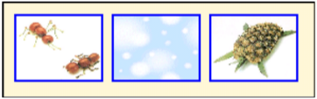
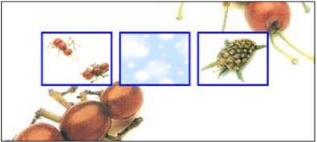
实战练习
使用jQuery变换页面的背景，效果如图
原图：
鼠标移动点击之后：

Slide 22

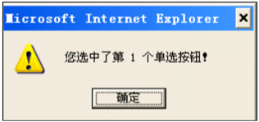

实战练习
制作3个单选框，点击其中一个的时候，弹出他的字，效果如图：
原图：
点击按钮之后图片：

Slide 23
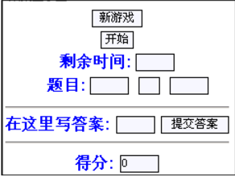
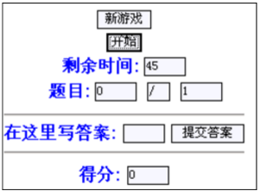
实战练习
数学计算游戏
原图：
点击《新游戏》全部清空
点击《开始》，如图：

Slide 24
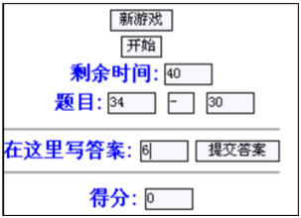
实战练习
数学计算游戏
由玩游戏的用户《在这里写答案》，效果如图：
点击《提交答案》，判断答案是否正确，如图：

